Slide 1

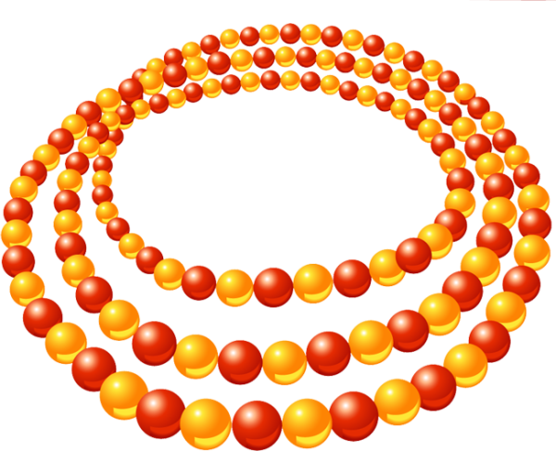
Дидактическая игра из бросового материала
«Собери бусы для мамы»
Муниципальное дошкольное образовательное автономное учреждение
«Центр развития ребенка – детский сад № 56 «Надежда» г. Орска
Воспитатель 1к.к.: Шумова.О.С.

Slide 2
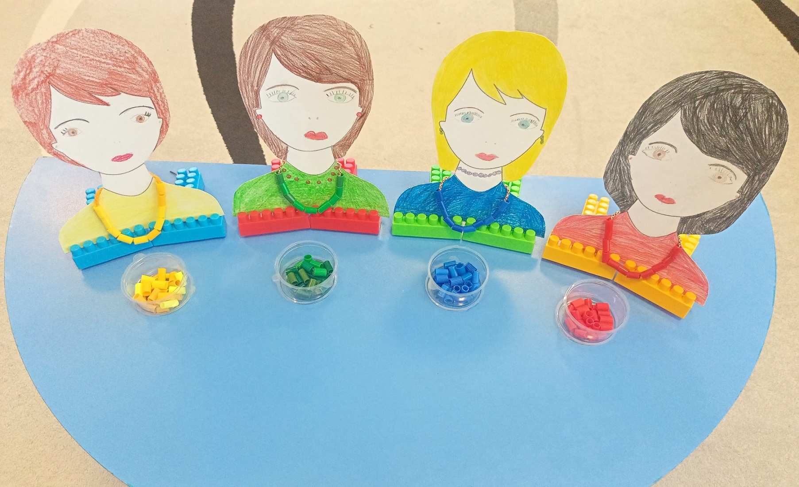
Дидактическая игра из бросового материала «Собери бусы для мамы»

Slide 3
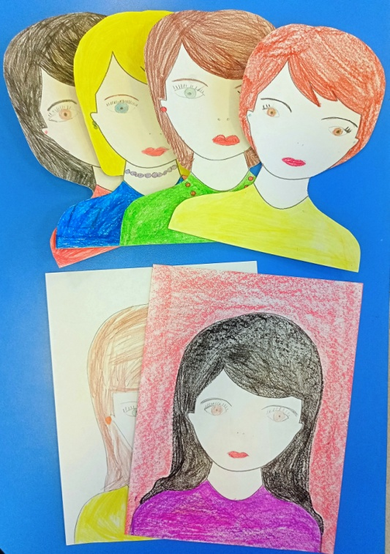
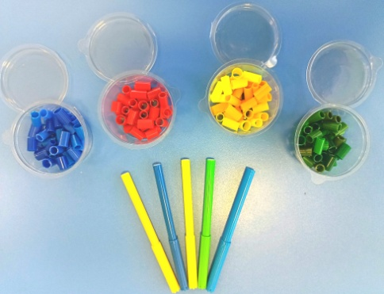
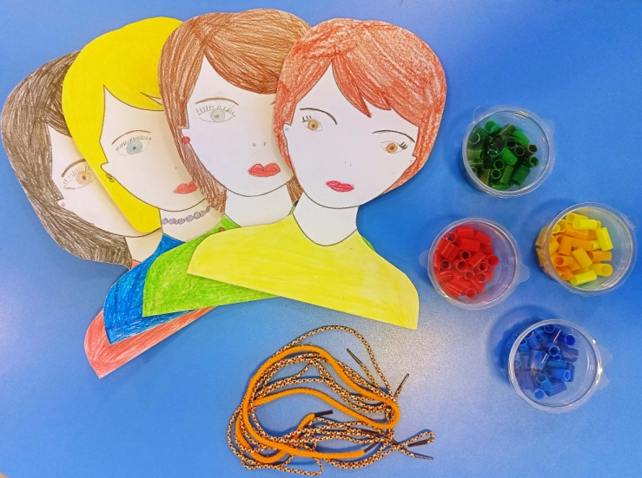
Для изготовления этой игры вам понадобится:
Плотный картон, детский рисунок «портрет мамы», ножницы, клей карандаш, канцелярский нож, старые высохшие фломастеры, цветные шнурки.
Способ изготовления:
Портрет мамы наклеить на картон и вырезать по контуру 4 варианта, блузки у мам раскрасить в основные цвета (красный, синий, зелёный, жёлтый). Фломастеры разрезать на 4-5 частей - это будут бусины. Нанизать бусины на шнурки и бусы для мамы готовы!

Slide 4
Данная дидактическая игра предназначена для работы с детьми всех возрастных групп. В данный момент я работаю с детьми младшего возраста, поэтому изготовила бусины 4 основных цветов.
Цель игры: формировать умение различать цвета и группировать их.
Задачи:
учить составлять бусы разных цветов;
учить детей выполнять действия по инструкции воспитателя;
развивать мелкую моторику рук, координацию рук;
развивать зрительное внимание;
воспитывать доброжелательное отношение к маме, желание сделать ей приятное.
Методические рекомендации:
Взрослый контролирует правильность выполнения упражнений детьми раннего, младшего, среднего дошкольного возраста. Дети старшего дошкольного возраста выполняют самостоятельно, согласно словесной инструкции.

Slide 5
Ход игры:
Ранний возраст:
Дети, под присмотром взрослого, рассматривают, трогают бусы. По заданию воспитателя дети нанизывают разноцветные бусы на шнурок.
Младший возраст:
1 вариант. Ребёнок рассматривает бусы. По заданию воспитателя ребенок выбирает бусинки определенного одного цвета и нанизывает на шнурок. Если все одинакового цвета – правильно. Также можно собрать бусы в цвет маминой блузки.
2 вариант. По заданию воспитателя ребенок выбирает бусинки двух цветов (красный и синий) и, чередуя их, нанизывает на шнурок.
Средний возраст:
Игра может носить соревновательный характер. Дети договариваются, о том, какого цвета будут собирать бусы. По команде дети начинают собирать. Кто вперёд и правильно соберёт – тот и победит.
Старший возраст:
В бусы можно добавить другие цвета. Также их можно использовать для счета, состава числа, при составлении задач и т. д.

